Slide 1


TIẾT 5. BÀI 5
TÌNH HỮU NGHỊ GIỮA CÁC DÂN TỘC TRÊN THẾ GIỚI

Slide 2

Việt – Lào hai nước chúng ta
Tình sâu hơn nước Hồng Hà, Cửu Long

Slide 3
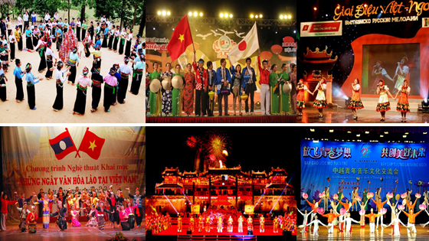
Những ngày văn hóa Lào, Nhật, Trung, Nga tại Việt Nam

Slide 4
Năm 1954 từ 11 nước có quan hệ ngoại giao với Việt Nam, đến nay chúng ta đã thiết lập quan hệ ngoại giao với 185 nước, thúc đẩy quan hệ kinh tế, thương mại, đầu tư với 224 thị trường tại tất cả châu lục; đã thiết lập quan hệ đối tác chiến lược và toàn diện với nhiều quốc gia chủ chốt trên thế giới.

Slide 5
1.Khái niệm về tình hữu nghị:
Tình hữu nghị giữa các dân tộc trên thế giới là quan hệ bạn bè thân thiện giữa nước này với nước khác.

Slide 6

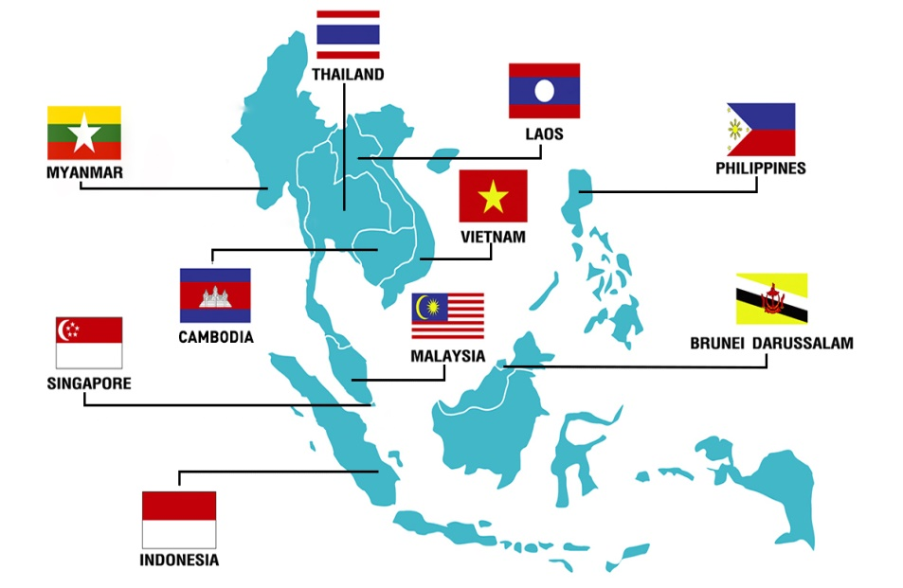

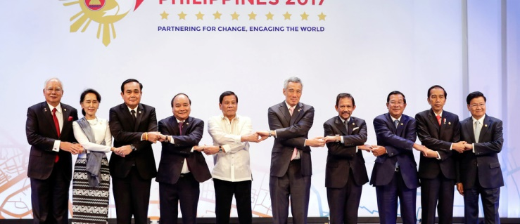
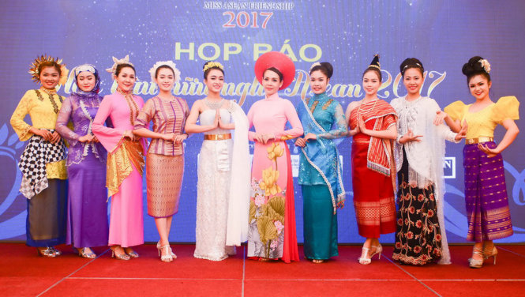

Slide 7
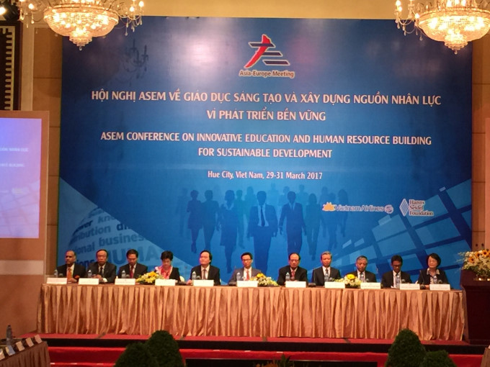
Hội nghị cấp cao Á – Âu

Slide 8
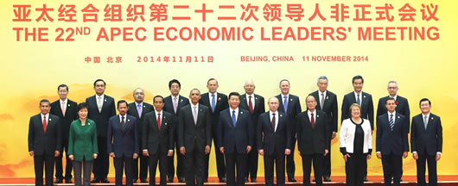
HỘI NGHỊ APEC

Slide 9
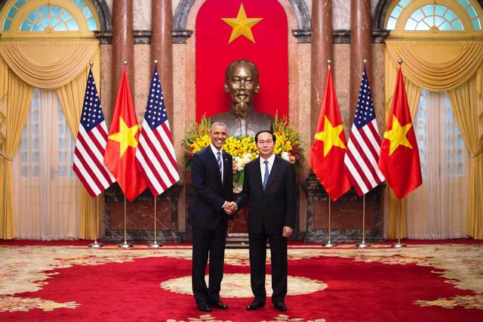
Quan hệ Việt – Hoa Kỳ

Slide 10
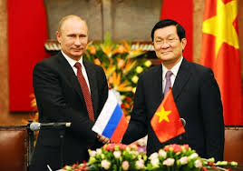
Quan hệ Việt -Nga

Slide 11
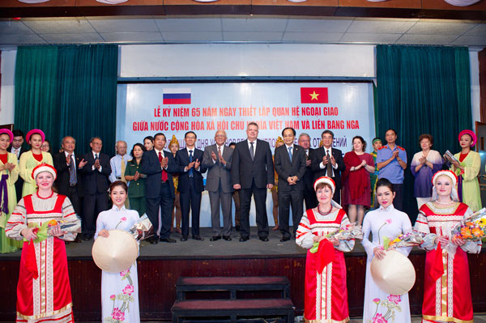
Quan hệ Việt - Nga

Slide 12
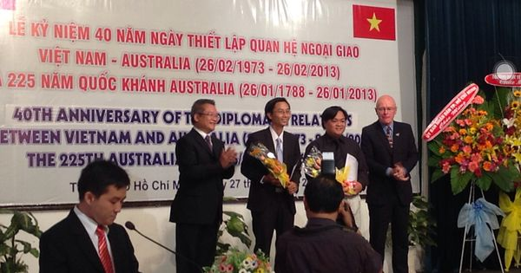
Quan hệ Việt - úc

Slide 13
2.Ý nghĩa
Tạo cơ hội và điều kiện để các nước ,các dân tộc cùng hợp tác phát triển
Hữu nghị,hợp tác giúp nhau cùng phát triển kinh tế,văn hóa,giáo dục,y tế, khoa học,kĩ thuật,…
Tạo sự hiểu biết lẫn nhau ,tránh gây mâu thuẫn,căng thẳng dẫn đến nguy cơ chiến tranh.

Slide 14
Cho đến nay, Việt Nam là thành viên của 63 tổ chức quốc tế và có quan hệ với hơn 650 tổ chức phi chính phủ trên thế giới.
Một số tổ chức Quốc tế mà Việt Nam tham gia:
Liên hợp quốc (ủy viên ECOSOC, ủy viên Hội đồng chấp hành UNDP, UNFPA , WHO và UPU...)
Hiệp hội các quốc gia Đông Nam Á ( ASEAN )
- Diễn đàn hợp tác Á–Âu (tiếng Anh: The Asia-Europe Meeting, viết tắt ASEM)
- Tổ chức thương mại Thế giới (WTO)
- Diễn đàn kinh tế khu vực châu Á - Thái Bình Dương (APEC)
Quỹ tiền tệ quốc tế (IMF)
Ngân hàng Thế giới ( WB)
Tổ chức Di cư Quốc tế (IOM)…….

Slide 15
Kinh tế
Y tế và giáo dục
HỢP TÁC
Chính Trị
An ninh quốc phòng
Khoa học và công nghệ

Slide 16
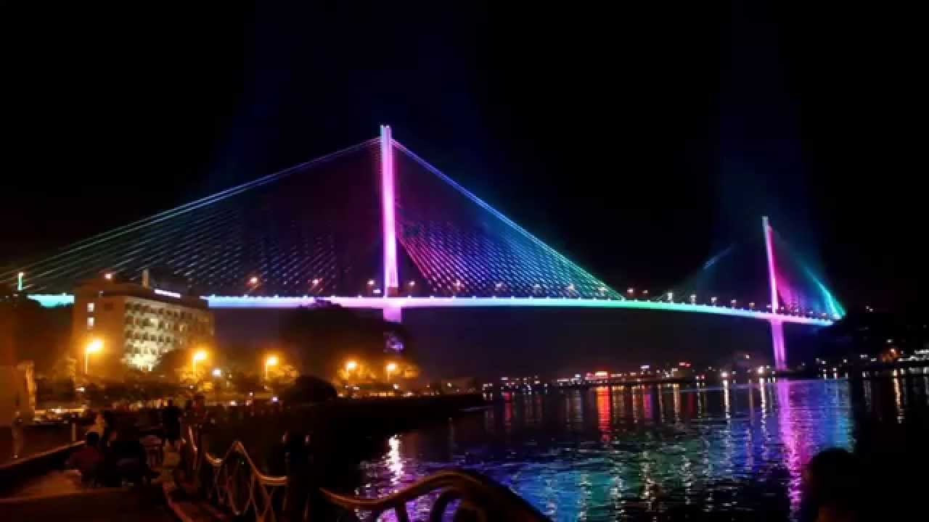
Cầu Bãi Cháy ( quan hệ Việt – Nhật)

Slide 17
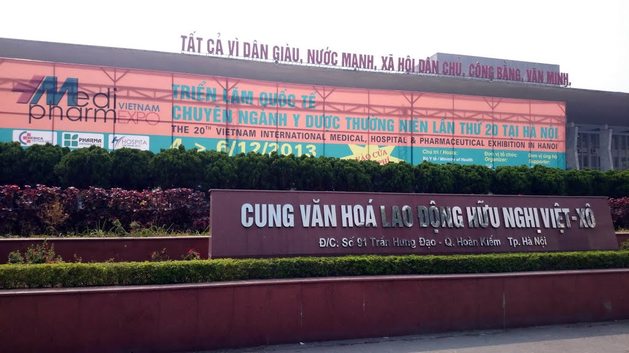
Cung văn hóa hữu nghị Việt - Xô

Slide 18
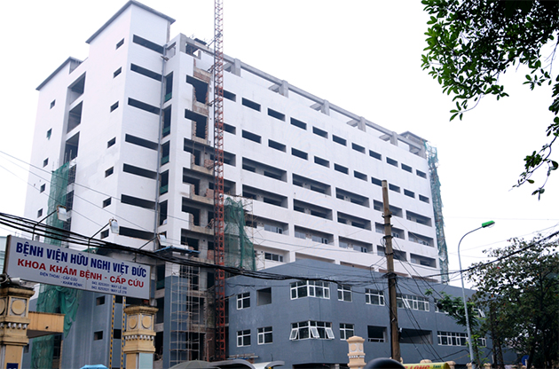
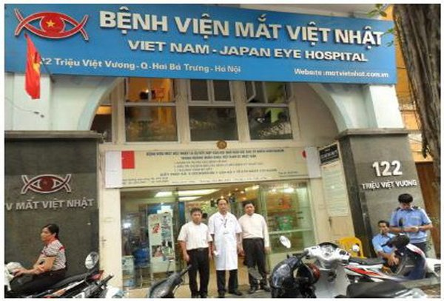
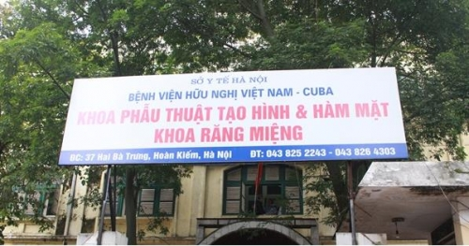
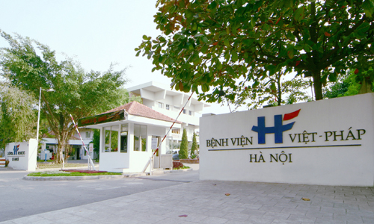

Slide 19
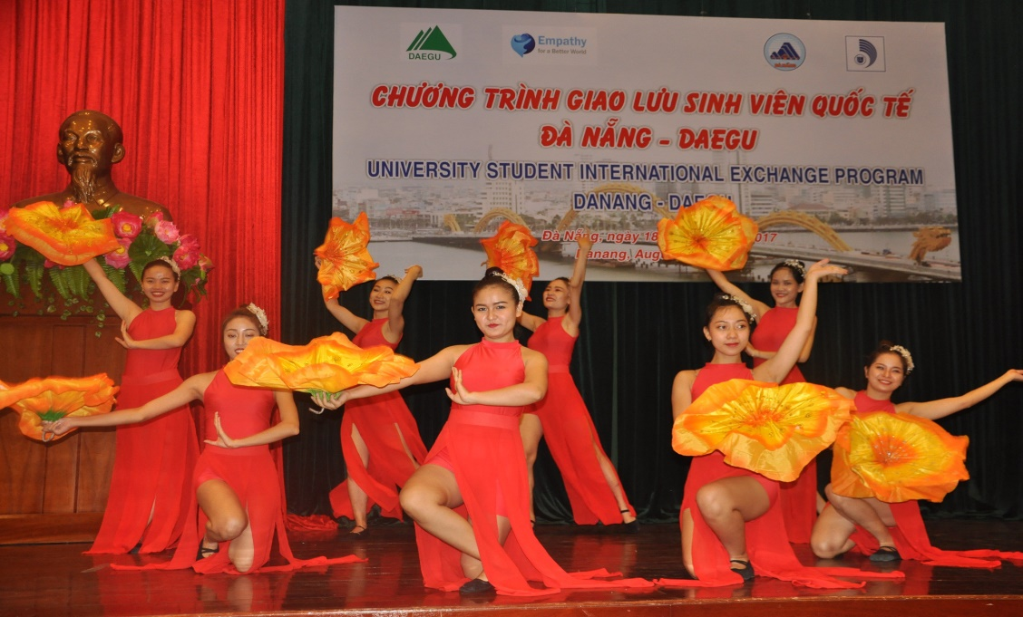
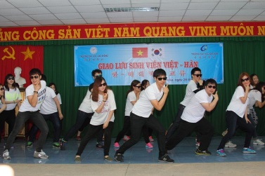
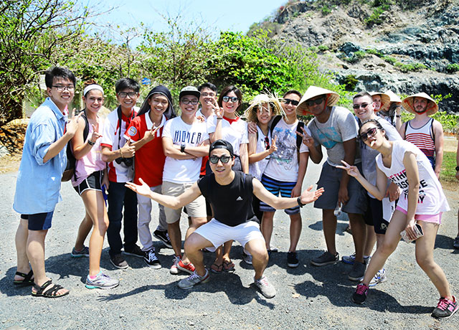
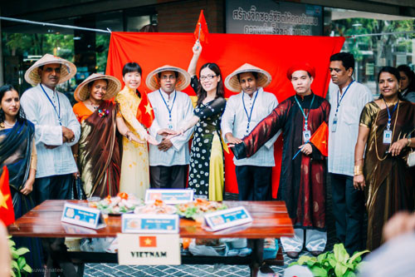
Quan hệ hữu nghị của học sinh sinh viên Việt Nam

Slide 20
III. LUYỆN TẬP
Câu 1: Hành vi nào dưới đây thế hiện tình hữu nghị khi tiếp xúc với người nước ngoài?
A. Niềm nở, sẵn sàng giúp đỡ khách nước ngoài.
B. Tò mò để ý xem cách ăn mặc của họ.
C. Xin tiền của khách du lịch người nước ngoài
D. Đùa vui bằng cách nhại lại tiếng của họ
Đáp án

Slide 21
Xử lý tình huống
Trường của Mai có tổ chức đêm văn hóa các dân tộc trên thế giới, nhưng Mai không tham dự. Các bạn trong tổ hỏi vì sao không tham gia thì Mai nói rằng Mai không thích, tham dự mất thời gian, ảnh hưởng tới học tập. Em có tán thành với bạn không? Vì sao?

Slide 22
Dặn dò
HS học bài
Làm bài tập còn lại
Chuẩn bị bài mới:”Bài 6:Hợp tác cùng phát triển

